Slide 1

Thứ năm ngày 21 tháng 10 năm 2021
Toán
Luyện tập
4 ô
Notes:
本PPT模板部分元素使用了幻灯片母版制作。如果需要修改，点击-视图-幻灯片母版-修改；完成后关闭编辑母版即可。

Slide 2






AI NHANH HƠN

Slide 3
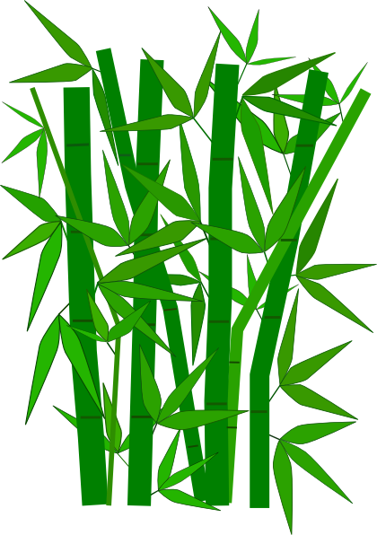










1
2
3
4
5
6
7
8
9
10
CHÚC MỪNG
CHÚC MỪNG

Slide 4
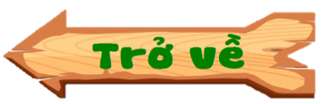

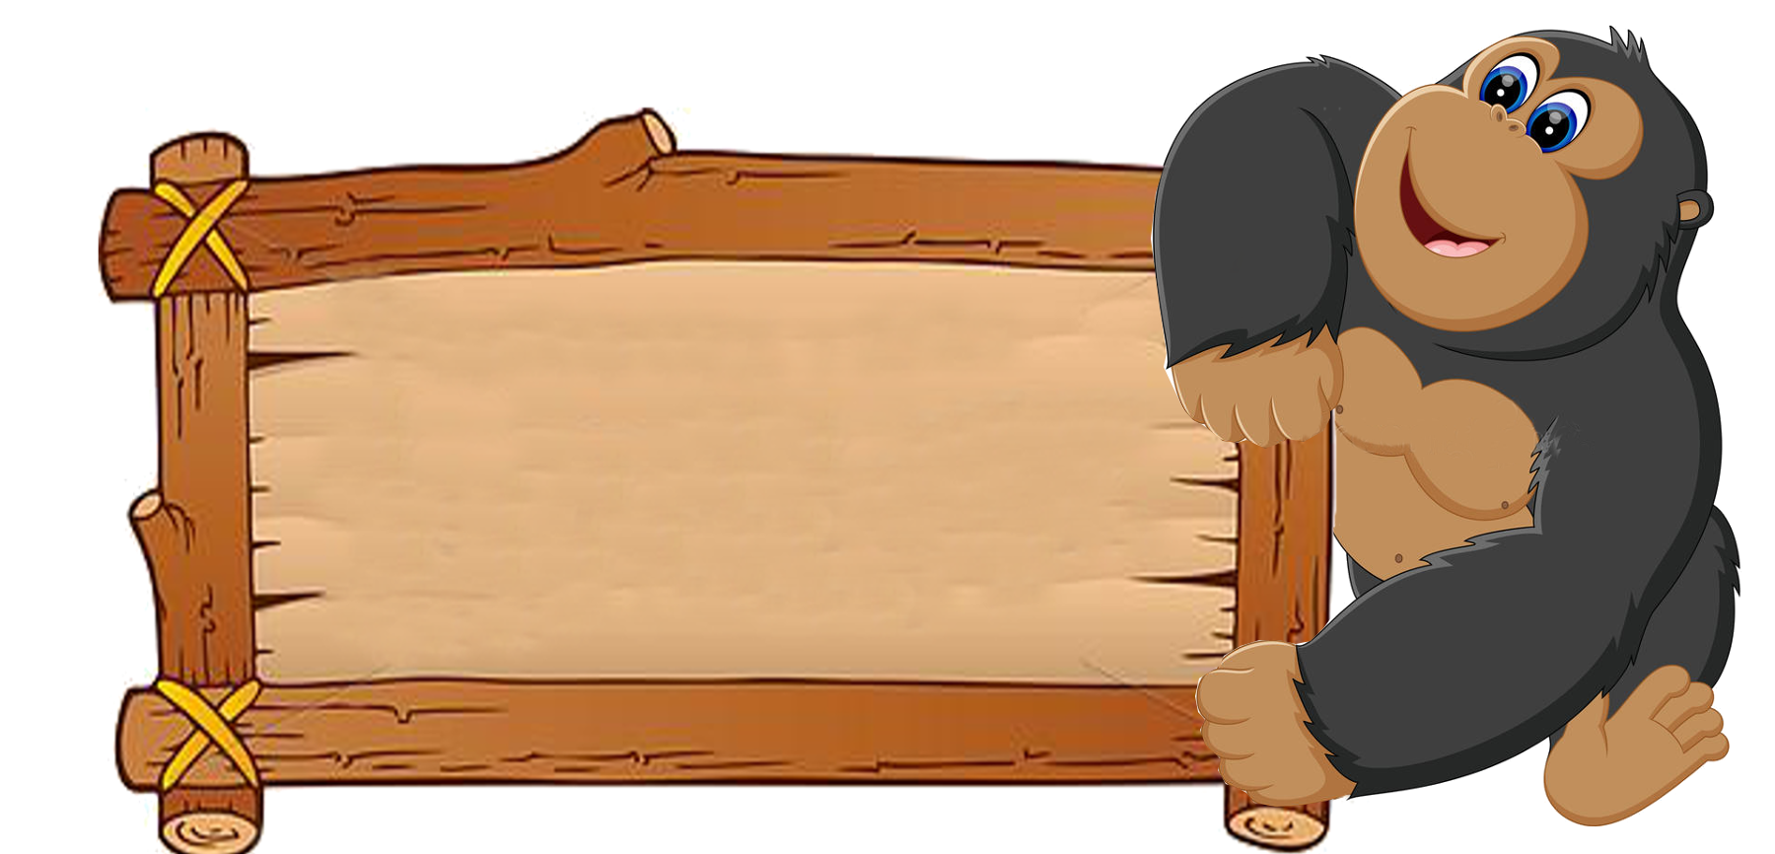
Câu 1. Tính:
7 x 5 + 15 =
50

Slide 5
Câu 2. Tính:
7 x 7 - 19 =
30

Slide 6
Câu 3. Tính:
35 : 5 x 8
56

Slide 7
Câu 4. Số đã cho là 7. Gấp 9 lần số đã cho là:...
63

Slide 8
Câu 5. Số đã cho là 4. Nhiều hơn số đã cho 6 đơn vị là:...
10

Slide 9
Câu 6. Tính:
7 x 9 + 7 =
70

Slide 10
Câu 7. Số đã cho là 22.
Ít hơn số đã cho 5 đơn vị là:...
17

Slide 11
Câu 8:
1
của 54 kg là:…kg
6
9 kg

Slide 12
Câu 9:
1
của 24 m là:…m
4
6 m

Slide 13
Câu 10. Số đã cho là 12. Gấp 5 lần số đã cho là:...
60

Slide 14


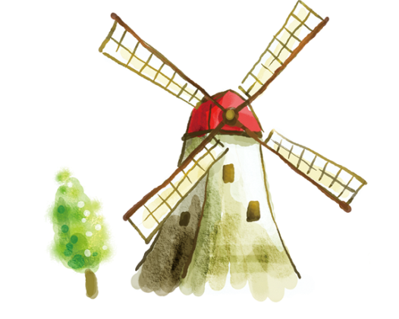
Bài 1 Viết theo mẫu:
4
Gấp 6 lần
24
Gấp 8 lần
40
7
Gấp 9 lần
63
5
Gấp 5 lần
35
6
Gấp 7 lần
42
7
4
Gấp 10 lần
40

Slide 15

Bài 2
Tính:
12
14
35
x
6
x
x
7
6
72
98
210
29
44
x
x
7
6
203
264

Slide 16
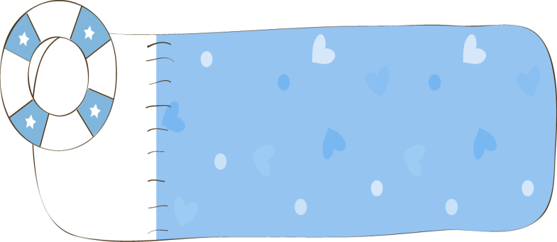


Bài 3
Một buổi tập múa có 6 bạn nam, số bạn nữ gấp 3 lần số bạn nam. Hỏi buổi tập múa có bao nhiêu bạn nữ?
6 bạn
Bạn nam
Bài giải
Bạn nữ
Số bạn nữ buổi tập múa có là:
? bạn
6 x 3 = 18 ( bạn nữ)
Đáp số: 18 bạn nữ.

Slide 17

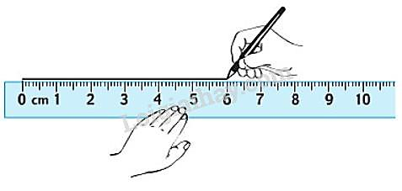
Bài 4
a) Vẽ đoạn thẳng AB dài 6 cm.
b) Vẽ đoạn thẳng CD dài gấp đôi ( gấp 2 lần) đoạn thẳng AB.
c) Vẽ đoạn thẳng MN dài bằng 1 đoạn thẳng AB.
3

Slide 18
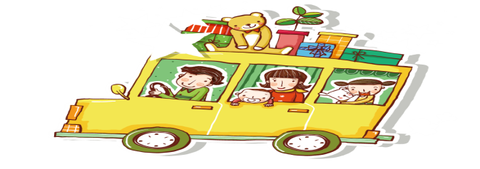
a) Vẽ đoạn thẳng AB dài 6 cm.
Hướng dẫn vẽ:
- Dùng thước thẳng, đánh dấu một điểm ở mốc 0cm; một điểm trùng với vạch 6cm;
- Giữ nguyên thước rồi nối hai điểm đó.
- Viết tên hai điểm lần lượt là A, B.
A
6 cm
B

Slide 19
Bài 4/ 34:
(1 ô)
a)
6 cm
A
B

Slide 20
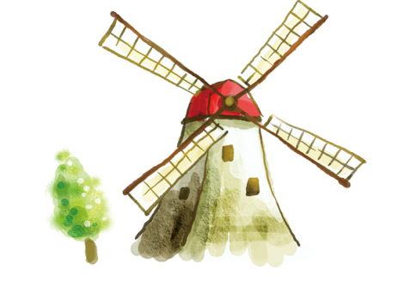
b) Vẽ đoạn thẳng CD dài gấp đôi ( gấp 2 lần) đoạn thẳng AB.
Hướng dẫn vẽ:
- Tìm độ dài đoạn thẳng CD bằng cách lấy độ dài đoạn thẳng AB nhân với 2.
→Đoạn thẳng CD dài 6 x 2 = 12 (cm)
- Cách vẽ đoạn CD tương tự câu a.
C
D
12 cm

Slide 21
Bài 4/ 34
a)
6 cm
A
B
b)
12 cm
D
C

Slide 22

c) Vẽ đoạn thẳng MN dài bằng 1 đoạn thẳng AB.
3
Hướng dẫn giải:
- Độ dài đoạn MN bằng độ dài đoạn AB chia cho 3.
→Vẽ đoạn thẳng MN dài 6 : 3 = 2 (cm).
- Cách vẽ đoạn MN tương tự câu a.
2 cm
M
N

Slide 23
Bài 4/ 34
a)
6 cm
A
B
b)
12 cm
D
C
c)
2 cm
M
N

Slide 24



DẶN DÒ
Hoàn thành bài tập 2, 3, 4/ 34 vào vở , chụp và gửi cho giáo viên trước 19h.
Xem trước các bài tập trong bài Bảng chia 7.

